Slide 1
SW 스타랩
동작인식 관련 연구 조사
2019. 01. 30

Slide 2
목차
1. 영상 기반 연구
- ‘SFV : Reinforcement Learning of Physical Skills from Videos’
2. 센서 기반 연구
- ‘Deep Inertial Poser : Learning to Reconstruct Human Pose from Sparse Inertial Measurements in Real Time’
3. 드론 활용 광역 모션 트래킹 연구
- ‘Flycon : Real-time Environment-independent Multi-view Human Pose Estimation with Aerial Vehicles’

Slide 3
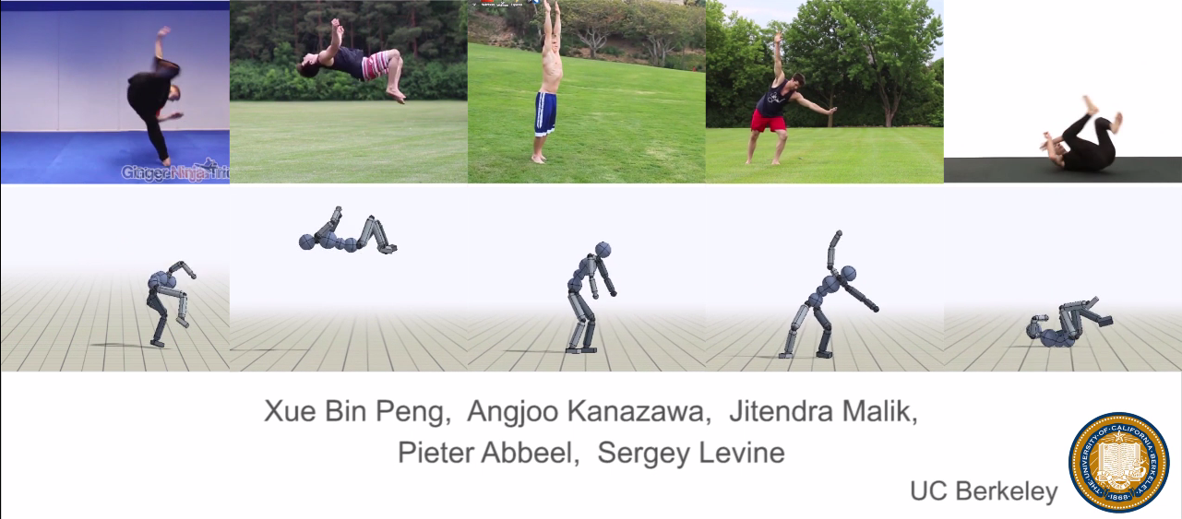
SFV : Reinforcement Learning of Physical Skills from Videos
2018 SIGGRAPH ASIA

Slide 4
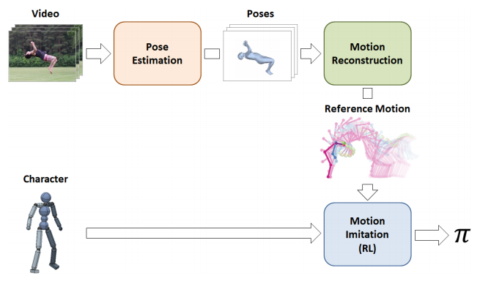
Overview
YouTube 등의 비디오 클립 영상을 입력으로 받아 Pose 특징을 추출하고
강화학습을 바탕으로 학습시켜 캐릭터를 통해 영상의 동작을 그대로 재현시킴
1
2
Pose Estimation, Motion Reconstruction, Motion Imitation 3가지 단계로 구성됨
3

Slide 5
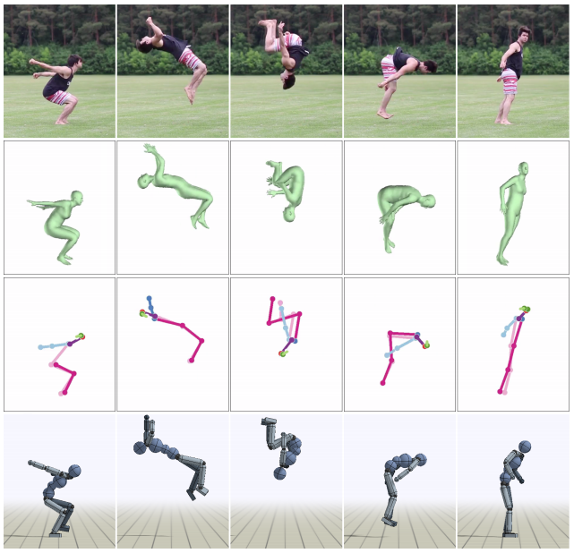
Pose Estimation
Weakly-Supervised Learning 으로 트레이닝 시킨
2D, 3D 2가지 pose estimator가 존재하며 각 프레임마다 pose trajectory를 추출
기존 트레이닝에 사용된 데이터셋의 대부분이 직립 형태를 띄고 있어 상하가 바뀌는 동작에서 문제가 발생함, 이를 위해 기존 이미지들을 임의로 회전시켜서 사용하였음
2D의 경우 관절의 스크린 좌표 정보만을 가지지만 3D보다 정확도 면에서 뛰어남

Slide 6
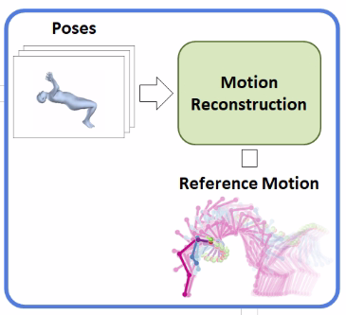
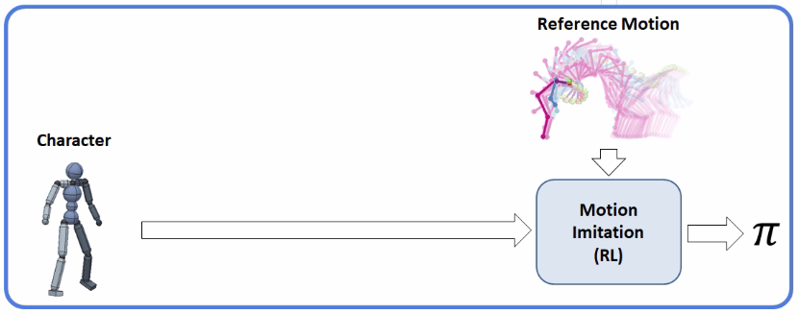
Motion Reconstruction
Motion Imitation
앞서 추출한 2D, 3D trajectory를 encoder-decoder 구조를 거쳐서
장점만을 뽑아 최적화하고 합성하여
최종 Reference Motion을 얻음
Reference Motion을 목표로 강화 학습을 통해
트레이닝 되어 동작을 모방함

Slide 7
Reinforcement Learning
강화학습에서는 ‘Policy’라는 정책을 Reward를 부여하며 학습시키는데
Policy는 특정 state에 도달할 때 그 결과로 action을 취하는 구조를 가짐
해당 연구에서 imitation 결과는 reference motion의 퀄리티에 따라 달라지는데
Initial State Distribution을 학습시킴으로 의존성을 낮출 수 있음
Initial State Distribution은 각 동작 에피소드에서 시작하는 agent의 상태를 결정하는 변수로 나타내어 지며
첫번째 agent가 캐릭터의 동작을 조종하는 Policy를 정의하고 두번째 agent가 각 에피소드 마다의 초기 캐릭터 state를 제안하는 multi-agent 구조를 사용함
Reward
각 동작을 수행후에 시뮬레이션 된 동작과 reference motion 사이의 관절 회전 값 차이를 quaternion으로 계산하여 보상을 부여함
비슷한 방식으로 각 관절의 속도를 비교하고, 손과 발의 위치를 비교하여 보상하며
캐릭터와 reference motion의 중심 위치 차이에 따라 페널티를 부여함

Slide 8
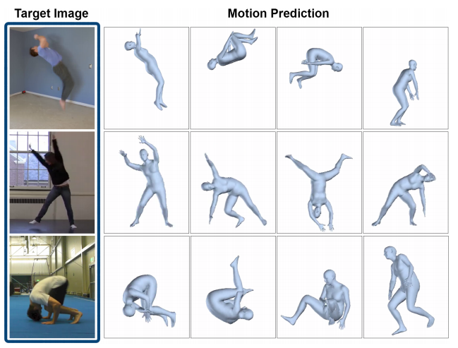
Training
각 에피소드 마다 정지 될 때 까지 트레이닝을 진행하고
캐릭터의 몸통이 땅에 닿으면 조기 종료되어 해당 에피소드에서 보상이 0이 됨
Motion Completion
주어진 Target Image로 부터 3D pose를 추출하고 가장 비슷한 reference motion을 선택함
Target Image는 속도 정보가 없기 때문에
Reference motion의 속도 정보를 가지고 동작을 구성함

Slide 9
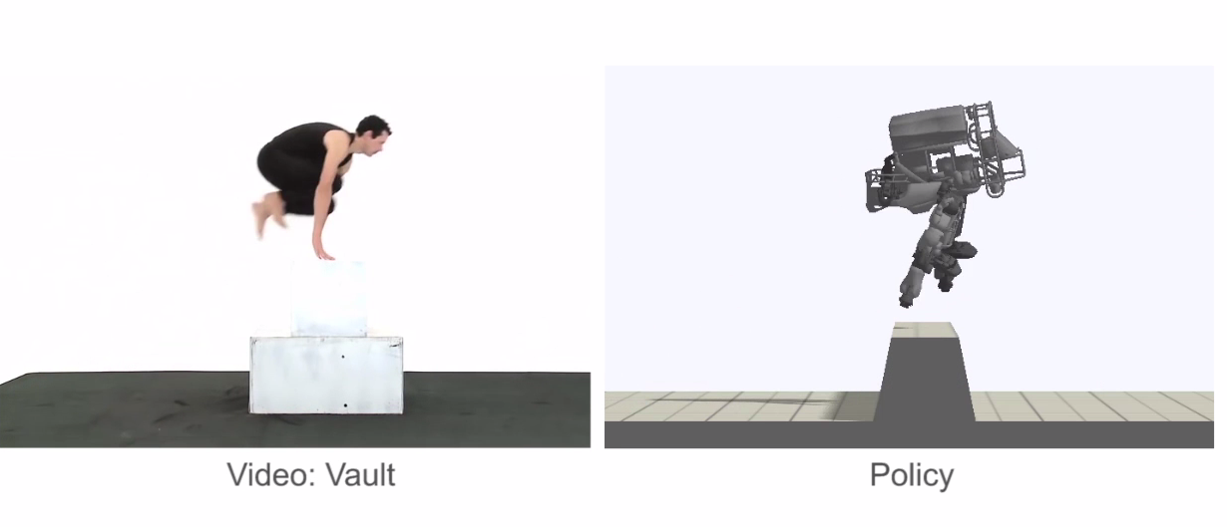
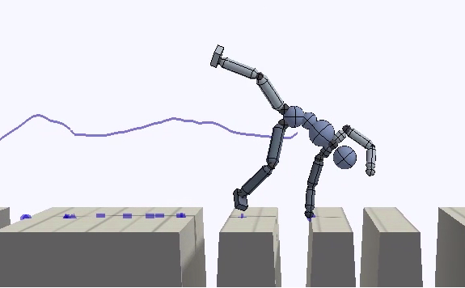
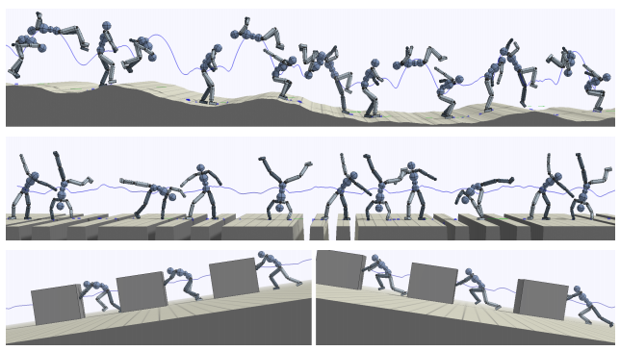

Slide 10
결론 및 한계점
비디오 영상으로 학습시켜 공중에 있는 동작을 포함한 다양한 동작을 수행하는 것이 가능하며
지형과 신체 조건이 다른 환경에서도 retargeting 하여 적용하는 것이 가능함
재구성된 동작의 정확도에 의존하고 있어 reconstruction 단계에서 예측이 어긋나면 동작 구현에 실패하게 됨
매우 빠른 동작의 경우 일부 뻣뻣하고 인위적인 모습을 나타내는 단점이 있음
캐릭터의 이동을 고려하는 것이 어렵기 때문에 카메라의 움직임이 없고, 단일 등장인물만이 존재하는 영상에서 결과를 보임

Slide 11
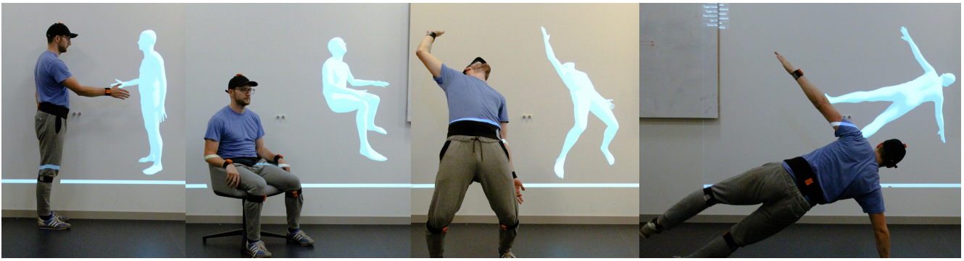
Deep Inertial Poser : Learning to Reconstruct Human Pose from Sparse Inertial Measurements in Real Time
2018 SIGGRAPH ASIA

Slide 12
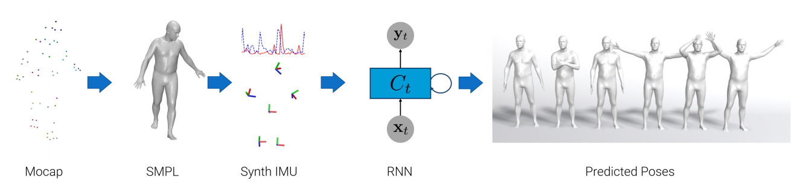
Overview
SMPL이라는 신체 모델링에 가상의 센서를 부착하고 17개의 IMU 센서를 사용하여 합성 데이터를 생성,
BiRNN 네트워크 구조를 통해 학습 시키고 이후 6개의 센서만을 사용하여 Real-Time으로
동작을 재구성하는 것을 자세 추정방식을 구현함

Slide 13
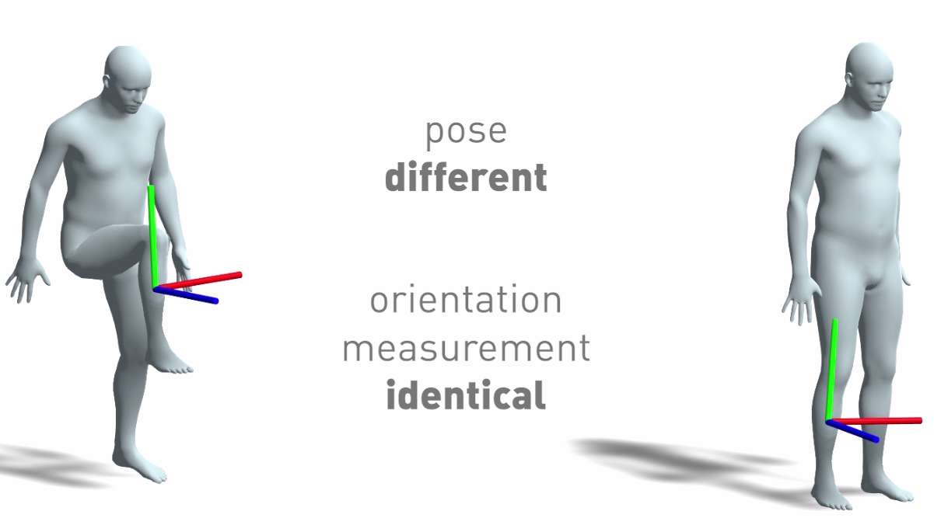
카메라를 기반으로 하는 방식은 의자에 앉아 있는 경우와 같이 가려짐이 발생하거나
많은 이동이 발생하는 야외에서 한계점이 존재함
센서를 사용하는 방식에서는 Leg Raise와 같이
비슷한 방향 값을 가지며 동작만 다른 경우들이 존재함
이를 위해 가속도를 사용하여 올바른 동작으로의
mapping이 필요함
SMPL모델은 몸 형태에 따라 입력되는 관절 회전 값을 통해 자세를 취함
기존 데이터 셋의 경우 IMU데이터와 포즈를 포함하는 경우가 드물기 때문에
가상센서를 부착한 SMPL을 통해서 방향, 가속도에 따른 다양한 Pose 데이터 셋을 합성함

Slide 14
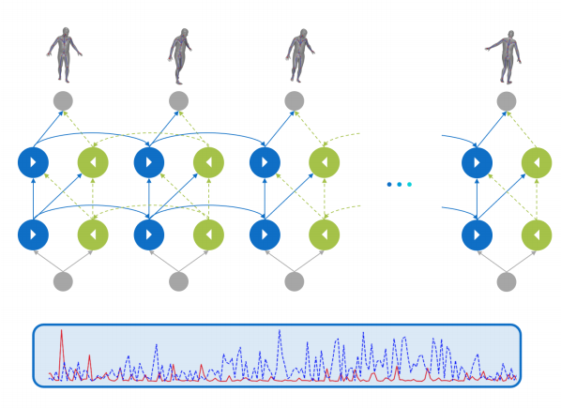
오프라인 테스트 과정
합성된 데이터를 통해 BiRNN 구조에서 트레이닝을 진행
전체 시퀀스에 대해서 과거 및 미래 전체 프레임에 접근하여 현재 Pose를 구성
실험 중 네트워크 구조에서 가속도 정보가 다음 Layer로 넘어가지 않아 잘못된 관절 움직임을 일으키는 것이 관측됨
이를 해결하기 위해 acceleration loss를 포함하여 가속도 재구성이 필요함

Slide 15
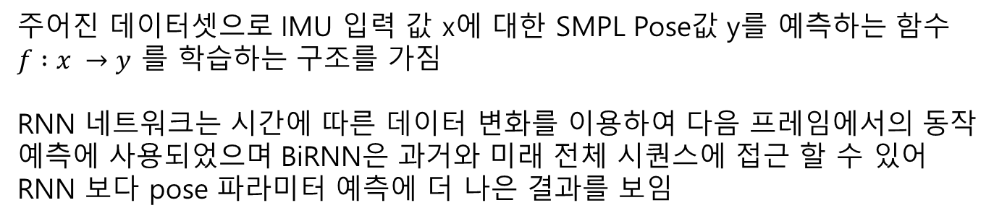
Deep Inertial Poser (DIP)
주어진 데이터셋으로 IMU 입력 값 x에 대한 SMPL Pose값 y를 예측하는 함수
$f :x →y$ 를 학습하는 구조를 가짐
RNN 네트워크는 시간에 따른 데이터 변화를 이용하여 다음 프레임에서의 동작 예측에 사용되었으며 BiRNN은 과거와 미래 전체 시퀀스에 접근 할 수 있어 RNN 보다 pose 파라미터 예측에 더 나은 결과를 보임
Dropout
합성된 데이터로 트레이닝을 시키는 과정에서 Overfitting이 발생하게 되면
동작 예측의 정확도가 매우 떨어지게 됨
이를 해결하기 위해 확률 변수를 0.8로 지정하여 트레이닝 입력의 20%를 필터링
하는 정규화 과정을 거치고 실제 데이터에 적용하였을 때 더 나은 결과를 보임

Slide 16
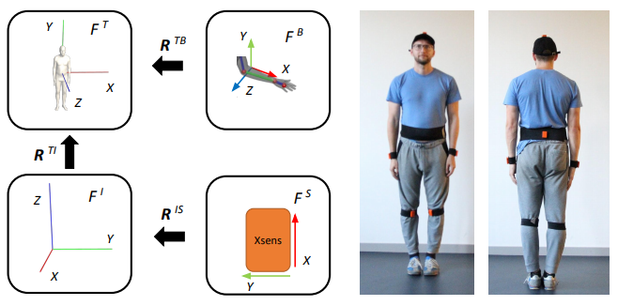
Calibration

Slide 17
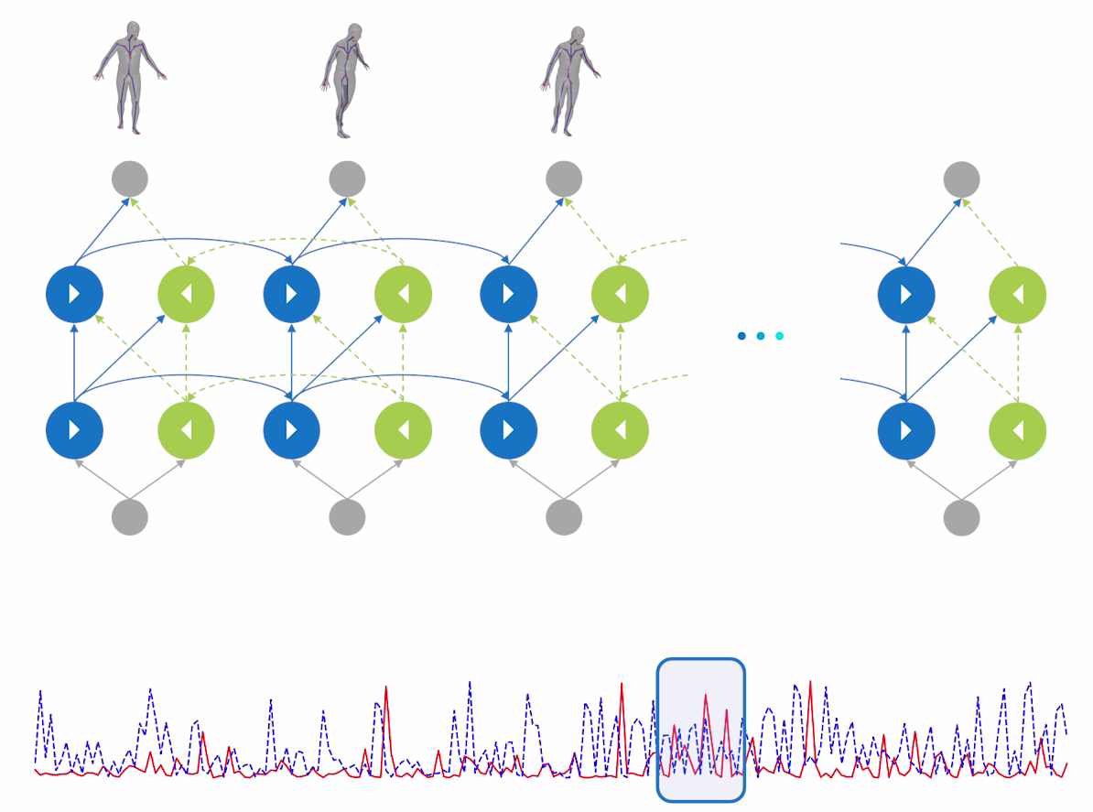
온라인 테스트 과정
오프라인에서는 전체 시퀀스에 대해 진행하다 보니
계산양이 많고 오래 걸려 온라인에 적합하지 않음
온라인에서는 Sliding-Window 방식으로 과거 20프레임, 미래 5프레임에서만 정보를 얻어 현재 자세를 예측하는 방식을 가짐
높은 정확도의 동작을 구성하는 것이 가능하지만
85ms의 시간 지연이 발생함

Slide 18
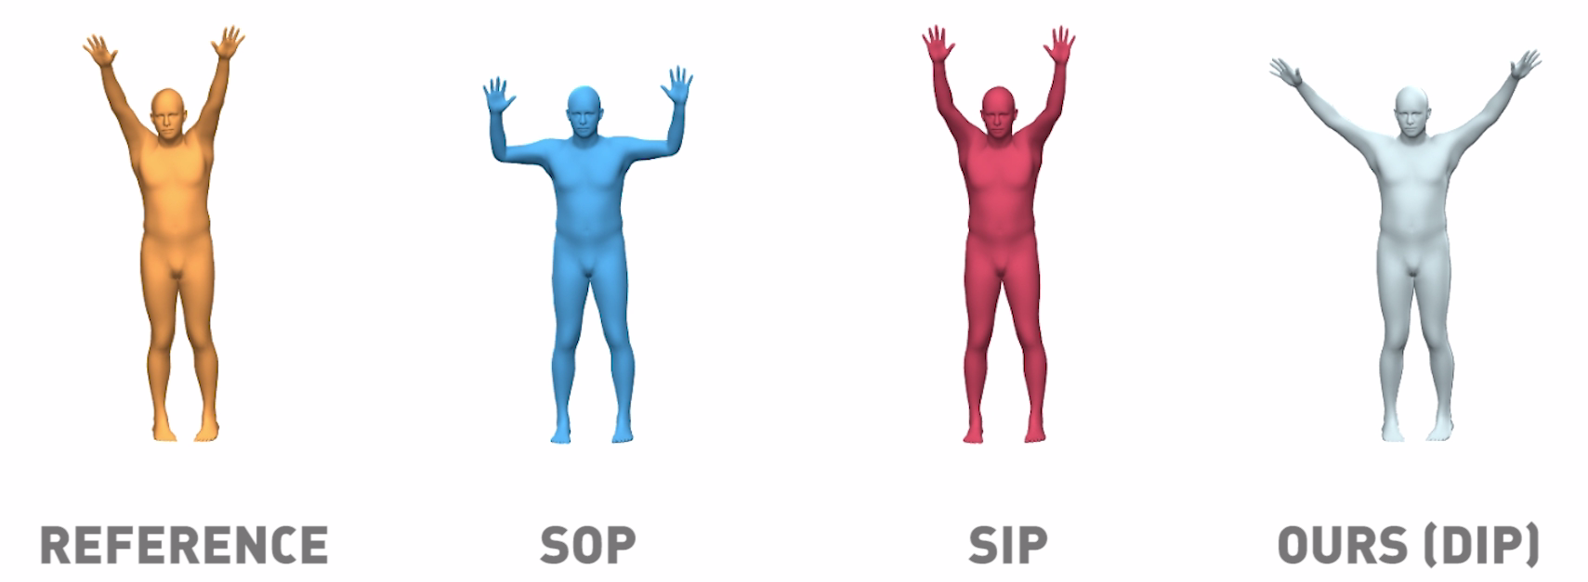
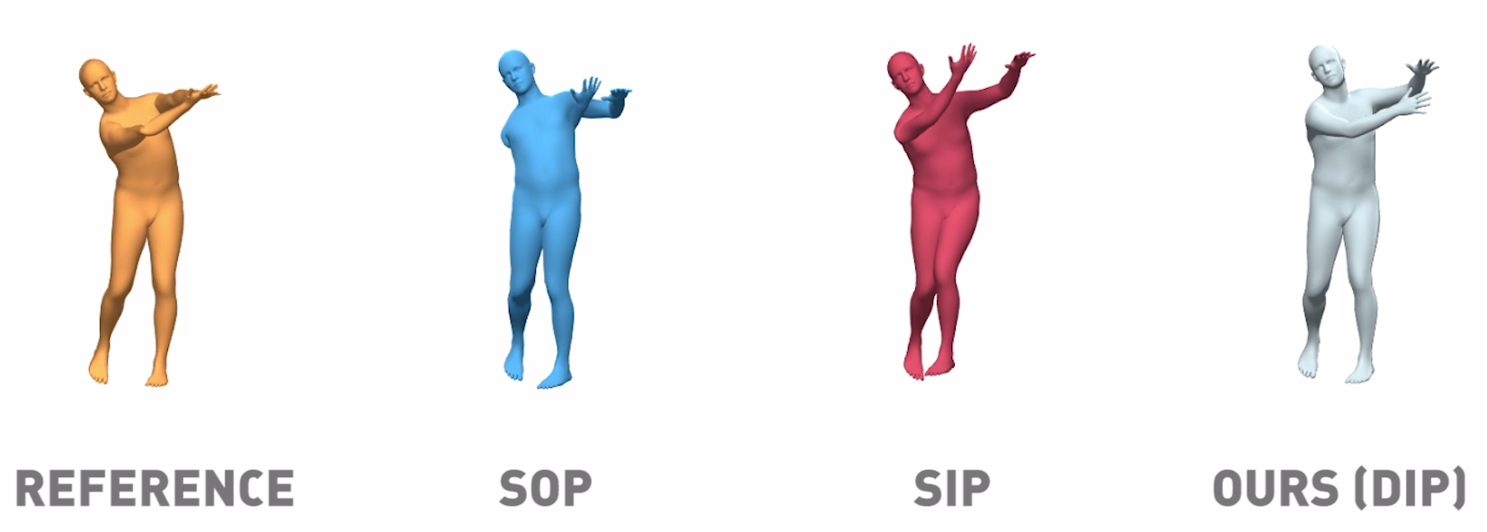
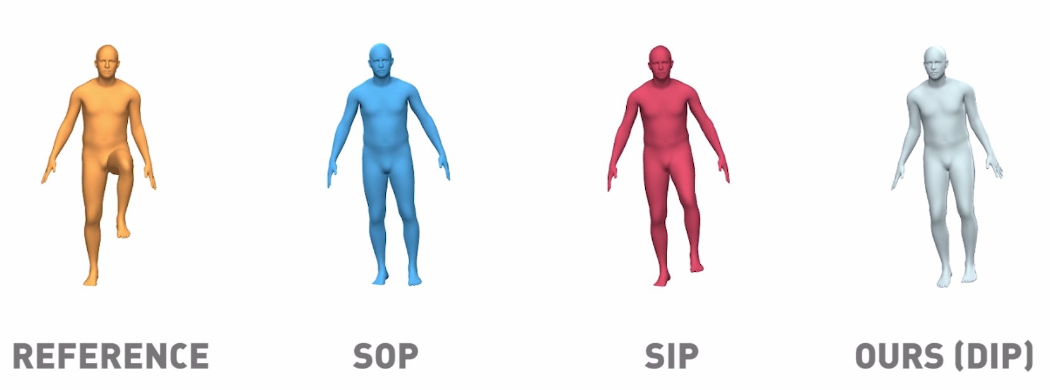
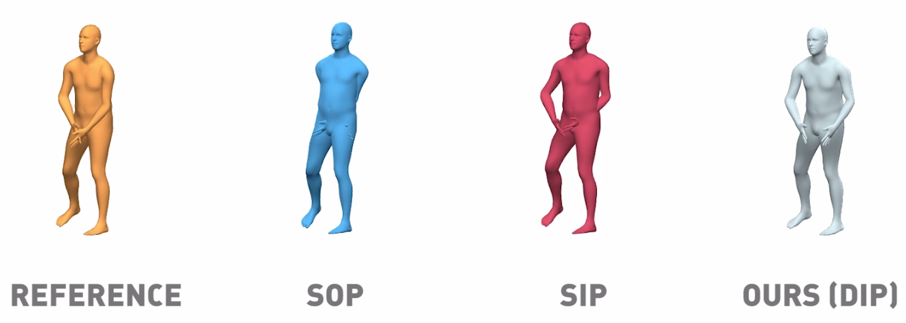

Slide 19
결론 및 한계점
딥러닝을 적용하여 6개의 센서만으로 전신의 동작을 재구성하는 것이 가능하지만
계산양이 많아 지연시간이 발생하며 세밀한 동작의 구현에는 실패함
푸쉬 업과 같은 지면과 평행한 동작이나 Leg Raise의 경우 센서들이 비슷한 방향 값을 보여 어려운 동작에 해당함
6개의 IMU만으로는 접촉점이나 무릎 굽힘, 앉는 자세 등의 추정이 어렵고, 이동을 고려하지 않은 조건에서 수행되었음
실제 데이터셋 보다 합성된 데이터셋을 사용하여 더 좋은 결과를 보였는데
이는 실제 데이터에서 가속도가 noise와 drift등의 차이를 보이기 때문인 것으로 생각되며
효과적인 가속도의 모델링이 필요함

Slide 20
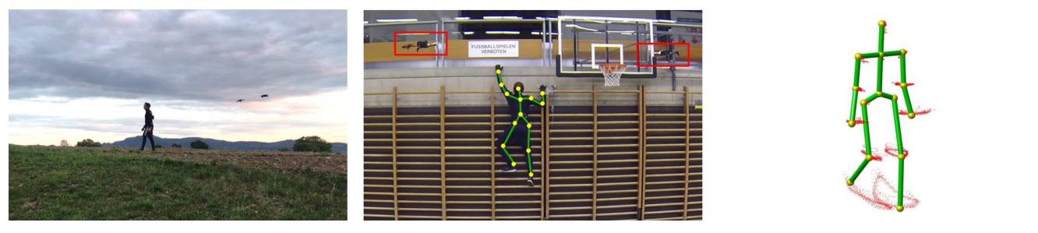
Flycon : Real-time Environment-independent Multi-view Human Pose Estimation with Aerial Vehicles
2018 SIGGRAPH ASIA

Slide 21
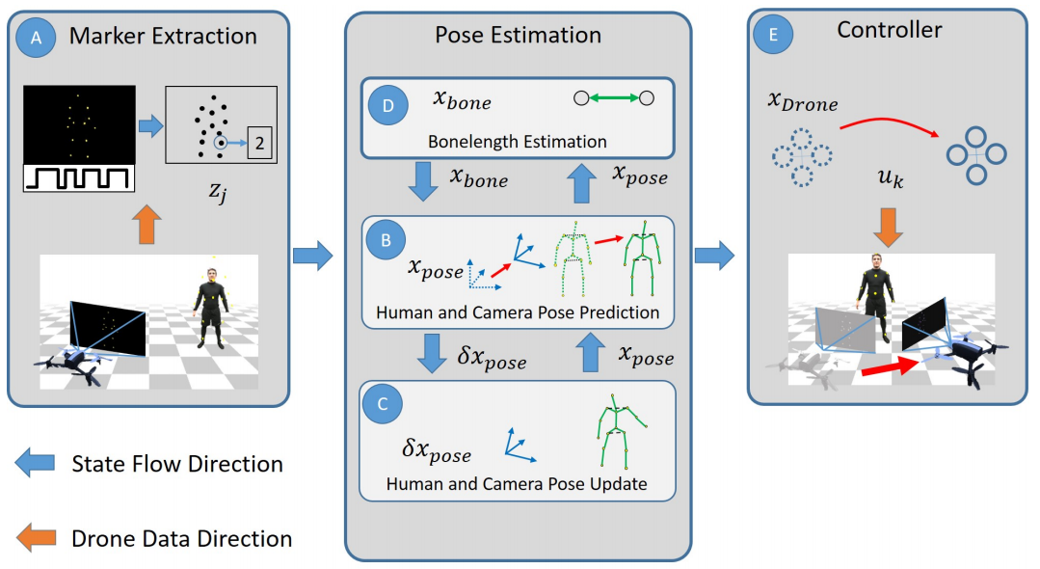
Overview
1. 모든 드론 카메라로 부터 이미지를 수집하여 2D 관절 위치를 찾음
2. 부착된 센서로 부터 리더 드론의 상태를 측정
3. 사람 골격의 관절 위치를 추정하고 여러 드론 무리의 상대적인 위치와 방향을 최적화
4. 실험자의 이동중 마커가 계속해서 관측 가능하도록 드론의 제어입력을 계산
카메라가 부착된 드론 무리를 활용하여 실내외 구분없이 사람의 자세와 드론 위치를 최적화하여 자세를 추정함
실험자는 13개의 LED마커가 부착된 옷을 입고, 촬영된 이미지로 부터 실시간으로 2D 관절 위치를 추출하여
3D 관절 위치를 추정함

Slide 22
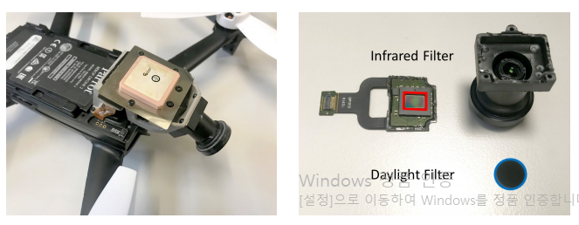
Marker Extraction
실외에서 햇빛에 의한 tracking 저하를 막기 위해
적외선 필터를 제거하고 일광 필터를 부착함
간단한 영상 처리 과정을 거쳐서 배경과 마커가 분리 되도록 하여 쉽게 추적이 가능하며
매 프레임마다 이미지로부터 2D 관절 위치를 얻고 Estimation 단계에서 카메라와 대상 간의 거리를 고려하여 뼈의 길이를 계산함
일반적인 카메라 위치 측정 공식에서 state는 월드 좌표계의 원점에서 멀어질수록 불확실성이 높아져
리더 드론의 위치를 기준으로 삼아 3D 포인트와 월드 원점이 같이 움직이는 방식을 사용함

Slide 23
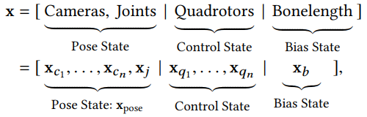
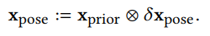
Pose Estimation
자세 추정을 위해 실시간으로 데이터를 처리하는데 단일 필터의 경우 계산비용이 높아 적합하지 않다.
이를 해결하기 위해 상수 값과 드론 상태를 분리하는 구조를 가지며 이 과정에 필요한 3가지 state 그룹 Pose, Control, Bias가 처리된다.
Pose : pose 추정에 사용되는 상태 값
Control : 드론 조종에 사용되는 상태 값
Bias : 아직 알려지지 않은 뼈의 길이
자세 추정의 오차를 줄이기 위해 Xpose 값은 드론에 부착된 센서들의 값을 사용하여
추정한 ‘Prior state’와 Prior state와 카메라 측정값을 조합한 차이에 해당하는
‘Error State’를 매 프레임 마다 조합하여 최적화한다.

Slide 24
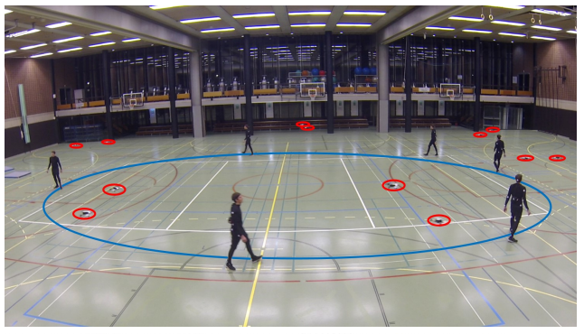
Camera Control
각 드론이 최대한 많은 마커를 관찰 할 수 있도록
Bounding box를 통해 마커 위치가 포함되도록
한 다음, 각 드론과 사람간의 프로젝션 거리를
계산하여 드론의 거리를 자동으로 조절함
긴 거리를 이동하는 경우에도 올바르게 동작하는 것을 확인하였으며
시간에 따른 오류를 제거하기 위해 드론의 경로와 조종 입력 값을
Linear combination을 통해 최적화 하였음

Slide 25
결론 및 한계점
실내외 구분 없이 먼 거리의 이동시에도 동작의 추정이 가능하지만
LED의 마커가 가려지면 추적이 어렵다는 단점이 있음
또한 카메라의 프레임이 (30Hz)로 매우 빠른 동작의 경우에 추적이 끊길 수 있음
동작의 정밀함 면에서 아직 증명되지 않았으나
드론의 움직임이 자동으로 제어되어 유용해 보임

